Slide 1
TOÁN 8
Tập 2
Chương VI
Bài tập cuối chương VI - Tiết 2

Slide 2
BÀI TẬP 1: Một hộp có 25 thẻ cùng loại , mỗi thẻ được ghi một trong các số $\text{1; 2; 3; 4; 5;…;} \text{25;}$ hai thẻ khác nhau thì ghi số khác nhau. Rút ngẫu nhiên một thẻ trong hộp. Tính xác suất của mỗi biến cố sau :
a) “Số xuất hiện trên thẻ được rút ra là số chia hết cho 5”;
b) “Số xuất hiện trên thẻ được rút ra là số có hai chữ số”;
c) “Số xuất hiện trên thẻ được rút ra là số có hai chữ số và tổng các chữ số bằng 5”.

Slide 3
Giải
a) Có 5 kết quả thuận lợi cho biến cố“Số xuất hiện trên thẻ được rút ra là số chia hết cho 5” là $\text{5; 10; 15; 20; 25.}$
$\text{⇒}$ Xác suất của biến cố đó là $\frac{\text{5}}{\text{25}} \text{=} \frac{\text{1}}{\text{5}}$ .
b) Có 16 kết quả thuận lợi cho biến cố “Số xuất hiện trên thẻ được rút ra là số có hai chữ số” là $\text{10; 11; 12; ….; 24; 25}$.
$\text{⇒}$ Xác suất của biến cố đó là $\frac{\text{16}}{\text{25}}$ .
c) Có 2 kết quả thuận lợi cho biến cố “Số xuất hiện trên thẻ được rút ra là số có hai chữ số và tổng các chữ số bằng 5” là $\text{14; 23}$.
$\text{⇒}$ Xác suất của biến cố đó là $\frac{\text{2}}{\text{25}}$ .

Slide 4
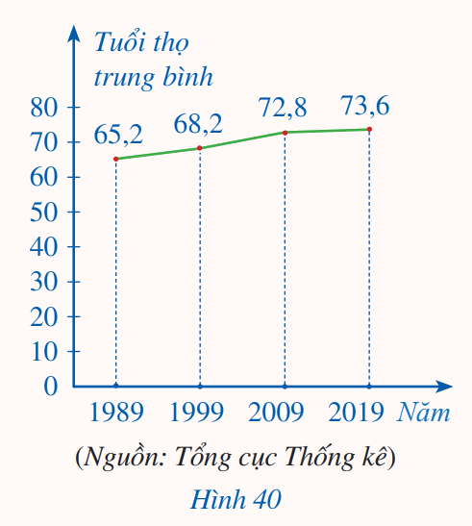
Bài 3 (SGK - tr.38) Biểu đồ đoạn thẳng trong Hình 40 biểu diễn tuổi thọ trung bình của người Việt Nam qua 30 năm (từ năm 1989 đến năm 2019).
a) Lập bảng thống kê tuổi thọ trung bình của người Việt Nam trong các năm 1989, 1999, 2009, 2019 theo mẫu sau (đơn vị: tuổi):
Năm | 1989 | 1999 | 2009 | 2019
Tuổi thọ trung bình | ? | ? | ? | ?
$$\text{65,2}$$
$$\text{68,2}$$
$$\text{72,8}$$
$$\text{73,6}$$

Slide 5
b) Một bài báo có nêu thông tin: So với năm 1989, tuổi thọ trung bình của người Việt Nam năm 2019 đã tăng lên 14%. Thông tin của bài báo đó có chính xác không?
Tỉ số phần trăm của tuổi thọ trung bình của người Việt Nam năm 2019 và tuổi thọ trung bình của người Việt Nam năm 1989 là:
$$\frac{\text{73,6}}{\text{65,2}}\text{ . 100\%} \text{≈} \text{112,9\%}$$
(Tức là chỉ tăng khoảng $\text{12,9\%}$).
Vậy nhận định của bài báo không chính xác.

Slide 6
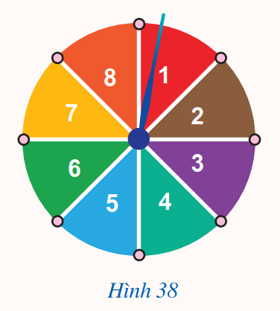
Bài 4 (SGK - tr.38) Trong trò chơi vòng quay số đã giới thiệu ở Hoạt động 2 của §4, tính xác suất của biến cố:
a) “Chiếc kim chỉ vào hình quạt ghi số chia cho 4 dư 3”;
b) “Chiếc kim chỉ vào hình quạt ghi số chỉ có đúng một ước nguyên tố”.

Slide 7
Giải
a) Các kết quả thuận lợi cho biến cố "Chiếc kim chỉ vào hình quạt ghi số chia cho 4 dư 3" là 3 và 7.
$⇒$ Có 2 kết quả thuận lợi cho biến cố đó.
Vậy xác suất của biến cố là: $\frac{\text{2}}{\text{8}} \text{=} \frac{\text{1}}{\text{4}}$.
b) Các kết quả thuận lợi cho biến cố "Chiếc kim chỉ vào hình quạt ghi số chỉ có đúng một ước nguyên tố" là $\text{2, 3, 4, 5, 7, 8}$.
$\text{⇒}$ Có 6 kết quả thuận lợi cho biến cố đó.
Vậy xác suất của biến cố là: $\frac{\text{6}}{\text{8}} \text{=} \frac{\text{3}}{\text{4}}$.

Slide 8
Bài 5 (SGK - tr.38) Một hộp có 5 chiếc thẻ cùng loại, mỗi thẻ được ghi một trong các số nguyên dương không vượt quá 5, hai thẻ khác nhau thì ghi hai số khác nhau. Lấy ngẫu nhiên một chiếc thẻ từ trong hộp, ghi lại số của thẻ lấy ra và bỏ lại thẻ đó vào hộp.
a) Sau 40 lần lấy thẻ liên tiếp, hãy tính xác suất thực nghiệm của các biến cố sau “Thẻ lấy ra ghi số chẵn” và “Thẻ lấy ra ghi số lẻ”.
b) Tính xác suất của các biến cố “Thẻ lấy ra ghi số chẵn” và “Thẻ lấy ra ghi số lẻ”.
c) Nêu mối liên hệ giữa xác suất thực nghiệm của mỗi biến cố “Thẻ lấy ra ghi số chẵn” và “Thẻ lấy ra ghi số lẻ” với xác suất của mỗi biến cố đó khi số lần lấy thẻ ngày càng lớn.

Slide 9
Giải
a) Khi số lần lấy thẻ càng lớn thì xác suất thực nghiệm của biến cố "Thẻ lấy ra ghi số chẵn" ngày càng gần xác suất của biến cố đó.
Khi số lần lấy thẻ càng lớn thì xác suất thực nghiệm của biến cố "Thẻ lấy ra ghi số lẻ" ngày càng gần xác suất của biến cố đó.
b) Các kết quả thuận lợi cho biến cố "Thẻ lấy ra ghi số chẵn" là 2, 4.
Có 2 kết quả thuận lợi cho biến cố.
Do đó, xác suất của biến cố đó là: $\frac{\text{2}}{\text{5}}$.

Slide 10
Giải
Các kết quả thuận lợi cho biến cố "Thẻ lấy ra ghi số lẻ" là 1, 3, 5.
Có 3 kết quả thuận lợi cho biến cố.
Do đó, xác suất của biến cố đó là: $\frac{\text{3}}{\text{5}}$.
c) Khi số lần lấy thẻ càng lớn thì xác suất thực nghiệm của biến cố "Thẻ lấy ra ghi số chẵn" ngày càng gần xác suất của biến cố đó (bằng $\frac{\text{2}}{\text{5}}$ ).
Khi số lần lấy thẻ càng lớn thì xác suất thực nghiệm của biến cố "Thẻ lấy ra ghi số lẻ" ngày càng gần xác suất của biến cố đó (bằng $\frac{\text{3}}{\text{5}}$ ).

Slide 11
Câu 1: Một số con vật sống trên cạn: Cá voi, chó, mèo, bò. Trong các dữ liệu trên, dữ liệu chưa hợp lí là :
A
$$\text{C}\text{á }\text{voi}$$
C
$$\text{M}\text{è}\text{o}$$
B
$$\text{Ch}\text{ó}$$
D
$$\text{B}\text{ò}$$

Slide 12
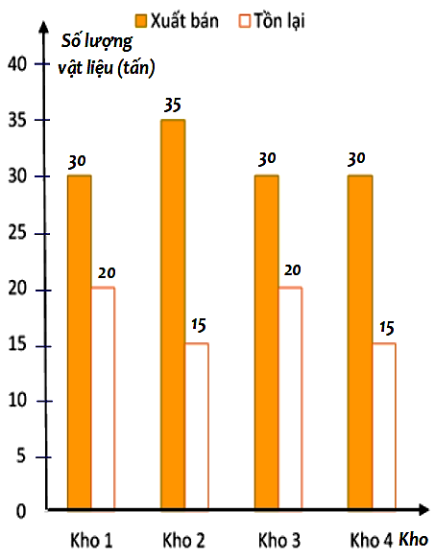
Câu 2: Một công ty kinh doanh vật liệu xây dựng có bốn kho hàng có 50 tấn hàng. Kế toán của công ty lập biểu đồ cột kép ở hình bên biểu diễn số lượng vật liệu đã xuất bán và số lượng vật liệu còn tồn lại trong mỗi kho sau tuần lễ kinh doanh đầu tiên. Kế toán đã ghi nhầm số liệu của một kho trong biểu đồ cột kép đó. Theo em, kế toán đã ghi nhầm số liệu ở kho nào ?
A
$$\text{Kho}\text{ 1}$$
C
$$\text{Kho}\text{ 1 }\text{v}\text{à }\text{kho}\text{ 3}$$
B
$$\text{Kho}\text{ 2 }\text{v}\text{à }\text{kho}\text{ 4}$$
D
$$\text{Kho}\text{ 4}$$

Slide 13
Câu 3: Trong cuộc khảo sát tìm hiểu về cách học của học sinh khối 8 được kết quả như sau:
Có 50 % học sinh học qua đọc, viết.
Có 35 % học sinh học qua nghe
Có 10 % học sinh học qua vận động.
Có 5 % học sinh học qua quan sát.
Khẳng định nào sau đây là đúng ?
Kết quả thu thập trên là dữ liệu định tính
Kết quả trên gồm cả dữ liệu định tính và dữ liệu định lượng
A
C
Kết quả thu thập trên là dữ liệu định lượng
Kết quả trên dữ liệu phần trăm là dữ liệu định tính
B
D

Slide 14
Câu 4: Một hộp có 30 thẻ cùng loại, mỗi thẻ được ghi một trong các số $\text{1; 2; 3; 4; 5;…..; 29; 30}$. Hai thẻ khác nhau thì ghi số khác nhau. Rút ngẫu nhiên một thẻ trong hộp. Xác suất của biến cố “Số xuất hiện trên thẻ được rút ra là số chia hết cho 5” là:
$$\frac{\text{1}}{\text{3}}$$
$$\frac{\text{1}}{\text{5}}$$
A
C
$$\frac{\text{1}}{\text{4}}$$
$$\frac{\text{1}}{\text{6}}$$
B
D

Slide 15
Câu 5: Một hộp có 30 thẻ cùng loại, mỗi thẻ được ghi một trong các số $1; 2; 3; 4; 5;…..; 29; 30$. Hai thẻ khác nhau thì ghi số khác nhau. Rút ngẫu nhiên một thẻ trong hộp. Xác suất của biến cố “Số xuất hiện trên thẻ được rút ra là số chia hết cho cả 2 và 5” là:
$$\frac{2}{3}$$
$$\frac{4}{5}$$
A
C
$$\frac{1}{10}$$
$$\frac{5}{6}$$
B
D

Slide 16
HƯỚNG DẪN TỰ HỌC Ở NHÀ
Chuẩn bị bài mới
Bài 1: Phương trình bậc nhất một ẩn
Ôn tập kiến thức đã học trong chương VI
Hoàn thành bài tập trong SBT

